Slide 1





Инклюзивное образование
Педагог-психолог Ценева Е.В.

Slide 2

«Для того, чтобы было легко жить
с каждым человеком, думай о том,
что тебя соединяет, а не о том, что
тебя разъединяет с ним»
Л.Н.Толстой.

Slide 3
Понятие «инклюзивное образование»
Термин "инклюзия" фран.происхождения и означает "включенность". Инклюзивное образование дает возможность всем учащимся (включая людей с ограниченным здоровьем) в полном объеме участвовать в жизни коллектива в детском саду, в школе, в учреждении дополнительного образования детей, в ВУЗЕ.

Slide 4
Законы об инклюзивном образовании
инклюзивное образование на территории РФ регулируется Конституцией РФ, федеральным законом «Об образовании», федеральным законом «О социальной защите инвалидов в РФ», а также Конвенцией о правах ребенка и Протоколом №1 Европейской конвенции о защите прав человека и основных свобод.
В 2008 году Россия подписала Конвенцию ООН «О правах инвалидов
2012год- Закон об образовании утвердил инклюзивное образование, программы и виды инклюзивного образования, статус ребенка с ОВЗ, виды адаптированных программ.

Slide 5
Инклюзивное образование
Суть инклюзии в том, что система обучения и воспитания подстраивается под ребенка, а не ребенок под систему.
Инклюзивное образование - это признание особенностей развития ребенка и его способности к обучению, которое ведется способом, наиболее подходящим каждому ребенку.

Slide 6
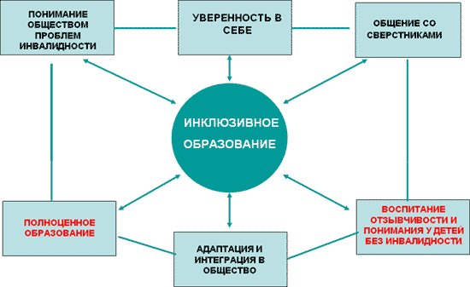
инклюзия

Slide 7
Инклюзивное образование
В основе практики инклюзивного обучения лежит идея принятия индивидуальности каждого отдельного учащегося и, следовательно, обучение должно быть организовано таким образом, чтобы удовлетворить особые потребности каждого ребенка.

Slide 8
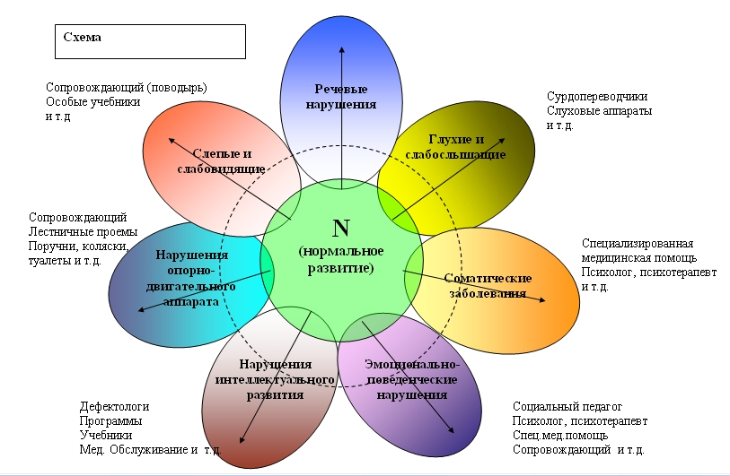
инклюзия -равные возможности для каждого!

Slide 9
Инклюзивное образование – это процесс обучения и полноценного участия в школьной жизни всех учеников
варианты обучения детей-инвалидов:
Спецшколы и интернаты
Коррекционные классы общеобразовательных школ
Домашнее обучение
Дистанционное обучение
Мэйнстриминг (mainstreaming): ученики-инвалиды общаются со сверстниками на праздниках, в различных досуговых программах
«Полноценное участие» - это обучение вместе с другими учениками, сотрудничество с ними, приобретение общего опыта;
активное вовлечение в процесс обучения каждого ребёнка;
ученика принимают и ценят таким, какой он есть

Slide 10

Начало инклюзии - признание наличия различий между учениками, которые уважаются и являются основой образовательного процесса
Изменять не людей с ОВЗ, а изменять общество и отношение общества к инвалидам.
Отказ от практики использования методик, направленных на исключение ребёнка из образовательного процесса
–

Slide 11

Основное изменение касается принципиально иного подхода к образованию:
не ребенок приспосабливается к существующим в образовательном учреждении условиям и нормам, а вся система образования
подстраивается под потребности и возможности конкретного ребенка

Slide 12
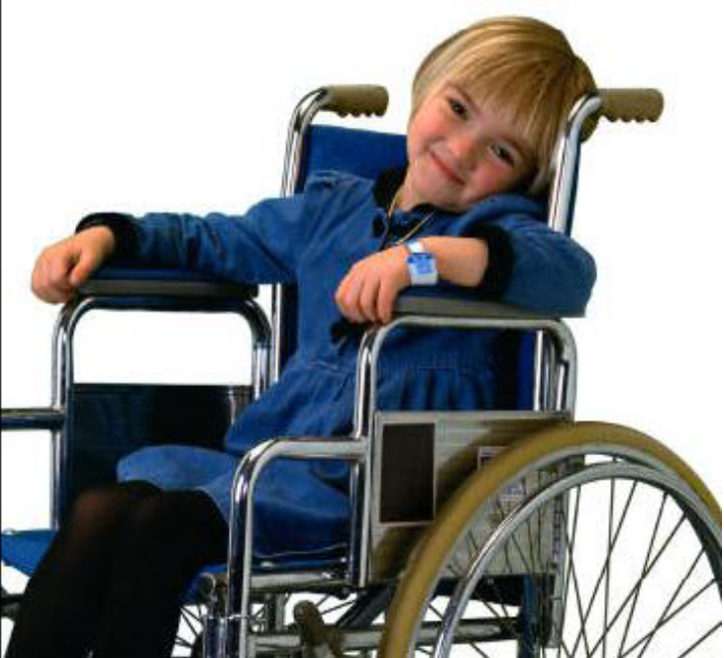
Условия организации успешного обучения и воспитания детей с ограниченными возможностями здоровья
1. Создание адаптивной среды, позволяющей обеспечить полноценное включение и личностную самореализацию в образовательном учреждении.
2. Создание в образовательном учреждении общего типа надлежащих материально-технических условий, обеспечивающих возможность для беспрепятственного доступа детей в здание и помещения ОУ и организации их пребывания и обучения в этом учреждении (пандусы, лифты, специально оборудованные учебные места, специализированное , реабилитационное, медицинское оборудование и т.д.).

Slide 13
Условия организации успешного обучения и воспитания детей с ограниченными возможностями здоровья
3. Обучение и коррекция развития детей с ограниченными возможностями здоровья должны осуществляться по образовательным программам, разработанным на базе основных общеобразовательных программ с учетом психофизических особенностей и возможностей таких обучающихся.
4. Необходимо комплексное психолого-педагогическое сопровождение ребенка с ограниченными возможностями здоровья на протяжении всего периода его обучения в ОУ общего типа.
5. Необходима специальная подготовка педагогического коллектива ОУ общего типа в соответствии со спецификой учебно-воспитательной и коррекционной работы .

Slide 14
Культура речи по отношению к детям с ОВЗ
Человек с инвалидностью
Ребенок с особенностями развития
Человек с синдромом Дауна
Незрячий человек, слабовидящий человек; человек с инвалидностью по зрению
Дети с особыми образовательными потребностями
Человек с ограниченными возможностями, больной, искалеченный, неполноценный, калека, с дефектом здоровья
Отсталый, умственно не полноценный, умственно отсталый, дебил, слабоумный, «тормоз», с задержкой в развитии
С болезнью Дауна, даун, даунята
слепой
Школьники-инвалиды

Slide 15
Принципы инклюзивного образования (всемирная конференция по образованию лиц с особыми потребностями: доступ и качество саламанка, испания, 7-10 июня 1994 г.)
1. Ценность человека не зависит от его способностей и
достижений;
2. Каждый человек способен чувствовать и думать;
3. Каждый человек имеет право на общение и на то, чтобы быть услышанным;
4. Все люди нуждаются друг в друге;
5. Подлинное образование может осуществляться только в контексте реальных взаимоотношений;
6. Все люди нуждаются в поддержке и дружбе ровесников
7. Для всех обучающихся достижение прогресса скорее
может быть в том, что они могут делать, чем в том,
что не могут;
8. Разнообразие усиливает все стороны жизни человека

Slide 16
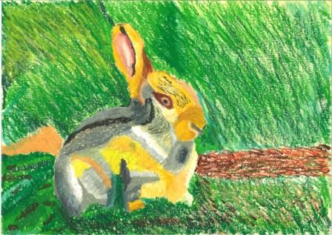
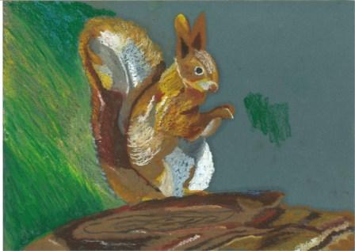
Персональная выставка

Slide 17


Персональная выставка

Slide 18

Персональная выставка

Slide 19
«Хотите счастья на час – вздремните. Хотите счастья на день – идите на рыбалку. Хотите счастья на месяц – женитесь. Хотите счастья на год – унаследуйте состояние. Но если вы хотите счастья на всю жизнь – помогите кому-нибудь»
(Старая китайская пословица)

Slide 20

Спасибо за внимание!!!

